Slide 1
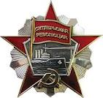
Октябрь 1917 года

Slide 2
Октябрь 1917 - случайность или закономерность?
Октябрь 1917 - государственный переворот или социалистическая революция?

Slide 3
Цели: - показать причины, основные события, итоги революции, дать оценку событиям
- развивать умения анализа и сравнения, обобщения, навыки дискуссии
- побудить учащихся задуматься над историческим значением Октября 1917 года

Slide 4
Теперь октябрь не тот,
Не тот октябрь теперь,
В стране, где свищет непогода,
Ревел и выл Октябрь, как зверь
Октябрь 17 года
( С.Есенин)

Slide 5
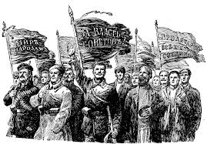
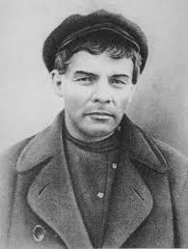
Подготовка революции
Усиление активности партии большевиков
Сентябрь - октябрь Ленин пишет статьи «Грозящая катастрофа и как с ней бороться», « Кризис назрел», «Марксизм и восстание», где
разрабатывает план
вооруженного восстания

Slide 6
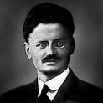
- наступление
- захват стратегических пунктов
создание органа управления восстанием – ВРК
колебания в стане врага наивысшие, подъем сил революции наибольший
создание революционных отрядов

Slide 7
Причины революции
- углубление общенационального кризиса( нерешенность аграрного, рабочего, национального вопроса)
- продолжение войны
- катастрофическое падение популярности Временного правительства

Slide 8
Повод революции
выступление Каменева и Зиновьева о своем несогласии с идеей вооруженного восстания
закрытие газеты «Новый путь»
Вопросы революции
- о власти, - о земле, национальностях, - войне

Slide 9
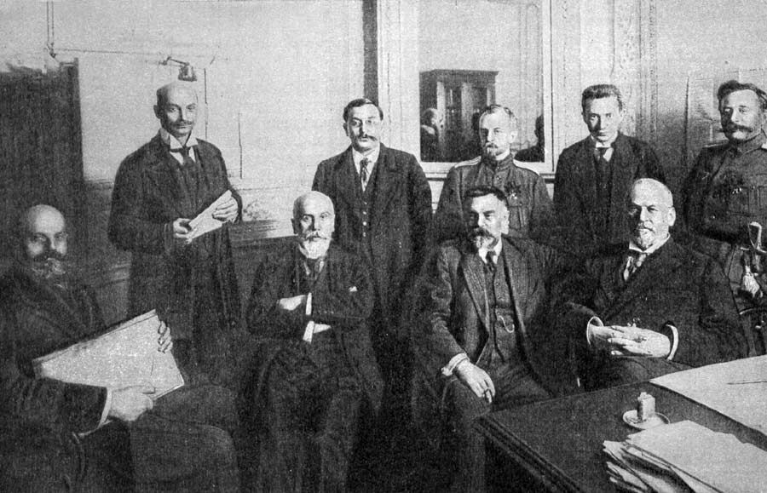
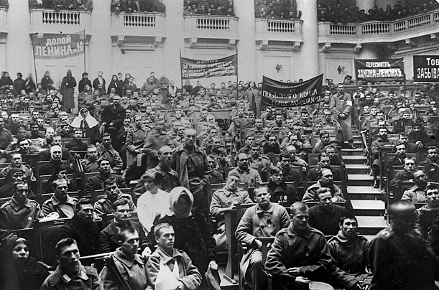
24 октября- министры Временного правительства в Зимнем дворце
- закрытие газеты
- красногвардейцы занимают мосты, телефон, телеграф
В Смольном открывается заседание Петроградского Совета
Ленин приходит в Смольный
в Смольный стягиваются революционные войска

Slide 10
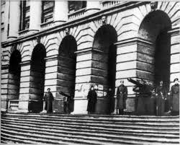
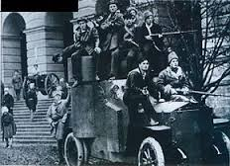
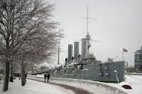
25 октября – взят государственный банк
разведены мосты
корабли Балтфлота вошли в Неву, среди них «Аврора»

Slide 11
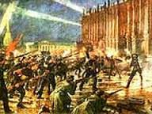
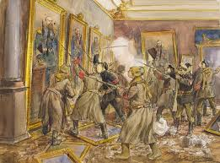
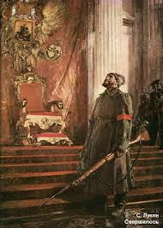
18.00 ультиматум Временному правительству
21.40 сигнал и штурм Зимнего
2 часа ночи 26 октября арест членов Временного правительства

Slide 12
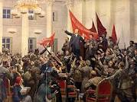
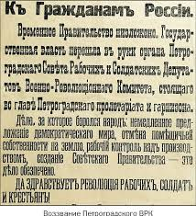
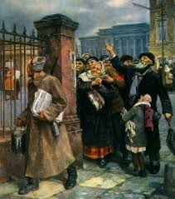
Ленин объявляет об установлении советской власти
Принимаются декреты
О земле
О мире
О создании СНК

Slide 13
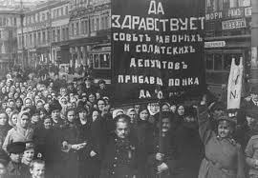
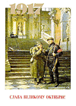
Революция победила
Началось шествие советской власти
Создано государство рабочих и крестьян
Оказала влияние на события в Европе и Азии

Slide 14
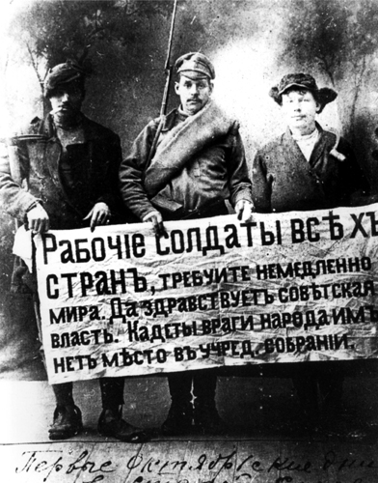
Почему победили большевики?
Поддержка идей народом
Отсутствие твердой государственной власти
Личностные качества Ленина и других

Slide 15
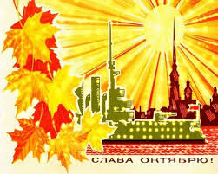
« Обыватель мирно спал и не знал, что власть меняется» Л.Д.Троцкий
«Этот день стал днем победы В О с р, самой народной из всех революций» Волобуев

Slide 16
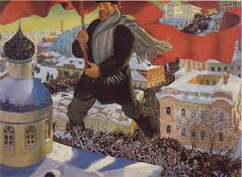
Вдаль идут державным шагом Кто еще там, выходи?
Это ветер с красным флагом
Разыгрался впереди
Впереди – сугроб холодный
Кто в сугробе – выходи!
Только нищий пес голодный
Ковыляет позади
Отвяжись ты, шелудивый,
Я штыком пощекочу!
Старый мир, как пес паршивый
Провались – поколочу!
( А.Блок)

Slide 17
Государственный переворот
Революция
Захват правительственной власти, учиненный насильственно, посредством заговора или открытого вооруженного восстания
Высший тип социальной революции, переворот, приводящей к переходу от капиталистической общественно-экономической формации к коммунистической

Slide 18
Но выше всех над датами святыми
Сверкаешь ты, слепительный Октябрь
Преобразивший сумеречную осень
В ликующую силами весну,
Зажегший новый день над дряхлой жизнью
И заревом немеркнущим победно
Нам озаривший правый путь в веках (В.Брюсов)

Slide 19
Праздник 7 ноября установлен был в 1932 году
Власть большевиков просуществовала 74 года

Slide 20
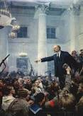
Вопросы
1 Какие факты свидетельствуют о наличии общенационального кризиса в России к октябрю 1917 года?
2 Каковы причины Октября 1917?
3 Почему первыми законодательными актами большевиков стали декреты о мире и земле?

Slide 21
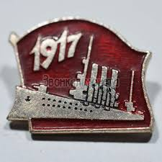
1 Председатель Петроградского Совета в октябре1917
А) Ленин Б) Сталин В) Троцкий
2 Где проходили революции
А) в Москве Б) Петрограде В) в Киеве
3 Какие органы власти возникли в ходе февральской революции?
А) Советы рабочих и солдатских депутатов Б) Временное правительство В) все выше названное
4 В основу декрета о мире были положены идеи
А) эсеров Б) большевиков В) кадетов
5 Первое советское правительство получило название
А) ВРК Б) СНК В) СНГ
6 Кто стал первым президентом советского государства
А) Ленин Б) Каменев В) Свердлов
7 С какими событиями связаны понятия: ВРК, декрет, крейсер «Аврора»?

